Slide 1
ФОРМУЛЫ Приведения Тригонометрия-10 класс
ГБОУ СОШ №539
Антропова
Эльза Валерьевна

Slide 2
Домашнее задание
Таблицу формул и правило учить
№526-528-чётные
Геометрическая задача:
Докажите, используя формулы приведения, что в любом прямоугольном треугольнике косинус одного острого угла равен синусу другого острого угла.

Slide 3
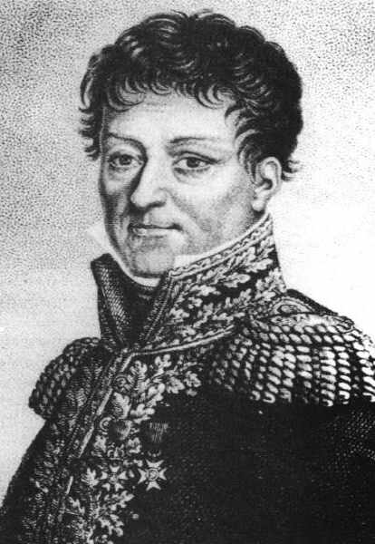
Первое условие, которое надлежит выполнять в математике, - это быть точным, второе - быть ясным и, насколько можно, простым.
Лаза́р Карно́
1753- 1823 французский государственный и военный деятель, инженер и учёный.

Slide 4
№534. Доказать, что синус суммы двух внутренних углов треугольника равен синусу его третьего угла.
ϒ
α
ϕ
Notes:
1 этап №534Постановка проблемы.

Slide 5
№534. Доказать, что синус суммы двух внутренних углов треугольника равен синусу его третьего угла.
ϒ
Доказать, что
sin(ϕ+α)= sin(ϒ)
α
ϕ
Notes:
1 этап №534Постановка проблемы.

Slide 6
Notes:
2 этап (Таблица)Множество формул приведения.

Slide 7
Соедини стрелками(0<α< $\frac{П}{2}$)
Cos($\frac{П}{2}$+α) | Tg(α)
Sin($\frac{3П}{2}$-α) | -Sin(α)
Cos(П-α) | -Cos(α)
Tg(п+α) | -Tg(α)
Ctg($\frac{П}{2}$+α) | -Cos(α)
Notes:
2 этап Установите соответствия

Slide 8
Соедини стрелками(0<α< $\frac{П}{2}$)
Cos($\frac{П}{2}$+α) | Tg(α)
Sin($\frac{3П}{2}$-α) | -Sin(α)
Cos(П-α) | -Cos(α)
Tg(п+α) | -Tg(α)
Ctg($\frac{П}{2}$+α) | -Cos(α)
Notes:
2 этап Установите соответствия-решения

Slide 9
Notes:
3 этап-а)

Slide 10
Notes:
3 этап-а)

Slide 11
Notes:
3 этап-а)

Slide 12
Notes:
3 этап-а)

Slide 13
Notes:
3 этап-а)

Slide 14
Notes:
3 этап-а)

Slide 15
Найди ошибки (0<α< $\frac{П}{2}$)
cos($\frac{П}{2}$+α)= -cos(α)
sin($\frac{3П}{2}$-α)= cos(α)
sin(П-α) =-sin(α)
tg(п-α)=tg(α)
tg($\frac{П}{2}$+α)=-ctg(α)
$$\frac{П}{2}$$
1
+
П
0
1
_
$$\frac{3П}{2}$$
Notes:
4 этап б)Начало 2 урока.

Slide 16
Найди ошибки (0<α< $\frac{П}{2}$)
cos($\frac{П}{2}$+α)= -cos(α)
sin($\frac{3П}{2}$-α)= cos(α)
sin(П-α) =-sin(α)
tg(п-α)=tg(α)
tg($\frac{П}{2}$+α)=-ctg(α)
! cos($\frac{П}{2}$+α)= -sin(α)
! sin($\frac{3П}{2}$-α)=-cos(α)
+
! tg(п-α)=-tg(α)
+
Notes:
4 этап б)

Slide 17
№534. Доказать, что синус суммы двух внутренних углов треугольника равен синусу его третьего угла.
ϒ
Доказать, что
sin(ϕ+α)= sin(ϒ)
α
ϕ
Доказательство:
Сумма углов треугольника 180 градусов, значит ϕ+α=180-ϒ.
Тогда sin(ϕ+α)= sin(180-ϒ ). По формулам приведения получаем sin(ϒ).
Выразили сумму углов через третий угол треугольника по теореме о сумме углов в треугольнике и получили:
sin(ϕ+α)= sin(ϒ)
Что и требовалось доказать.
Notes:
5 этап б)Решение геометрической задачи.

Slide 18
Докажите, что sin870°×cos870°=cos840°×sin840°
1 вариант Левая часть равенства sin870°×cos870°= | 2 вариант Правая часть равенства cos840°×sin840°=
Notes:
6 этап урока

Slide 19
Докажите, что sin870°×cos870°=cos840°×sin840°
1 вариант sin870°×cos870°= | 2 вариант cos840°×sin840°=
=sin(720°+150°) ×cos(720°+150°)= =sin150°×cos150°= | =sin(720°+120°) ×cos(720°+120°)= =sin120°×cos120°=
Notes:
6 этап урока

Slide 20
Докажите, что sin870°×cos870°=cos840°×sin840°
1 вариант sin870°×cos870°= | 2 вариант cos840°×sin840°=
=sin(720°+150°) ×cos(720°+150°)= =sin150°×cos150°= | =sin(720°+120°) ×cos(720°+120°)= =sin120°×cos120°=
Sin(180°-30°) × cos(180°-30°)= =sin30°×(-cos30°)= =$\frac{1}{2}$×(- $\frac{\sqrt{3}}{2}$)= | Sin(180°-60°) × cos(180°-60°)= =sin60°×(-cos60°)= $=\frac{\sqrt{3}}{2}$×(- $\frac{1}{2}$)=
Notes:
6 этап урока

Slide 21
Докажите, что sin870°×cos870°=cos840°×sin840°
1 вариант sin870°×cos870°= | 2 вариант cos840°×sin840°=
=sin(720°+150°) ×cos(720°+150°)= =sin150°×cos150°= | =sin(720°+120°) ×cos(720°+120°)= =sin120°×cos120°=
Sin(180°-30°) × cos(180°-30°)= =sin30°×(-cos30°)= =$\frac{1}{2}$×(- $\frac{\sqrt{3}}{2}$)= | Sin(180°-60°) × cos(180°-60°)= =sin60°×(-cos60°)= $=\frac{\sqrt{3}}{2}$×(- $\frac{1}{2}$)=
=-$\frac{\sqrt{3}}{4}$ Что и требовалось | =-$\frac{\sqrt{3}}{4}$ Доказать !
Notes:
6 этап урока

Slide 22
СПАСИБО за урок!

Slide 23
Notes:
Для учителя. Решение основных заданий урока и задачи из ДЗ.

